Slide 1
FileZilla
-파일 업로드

Slide 2
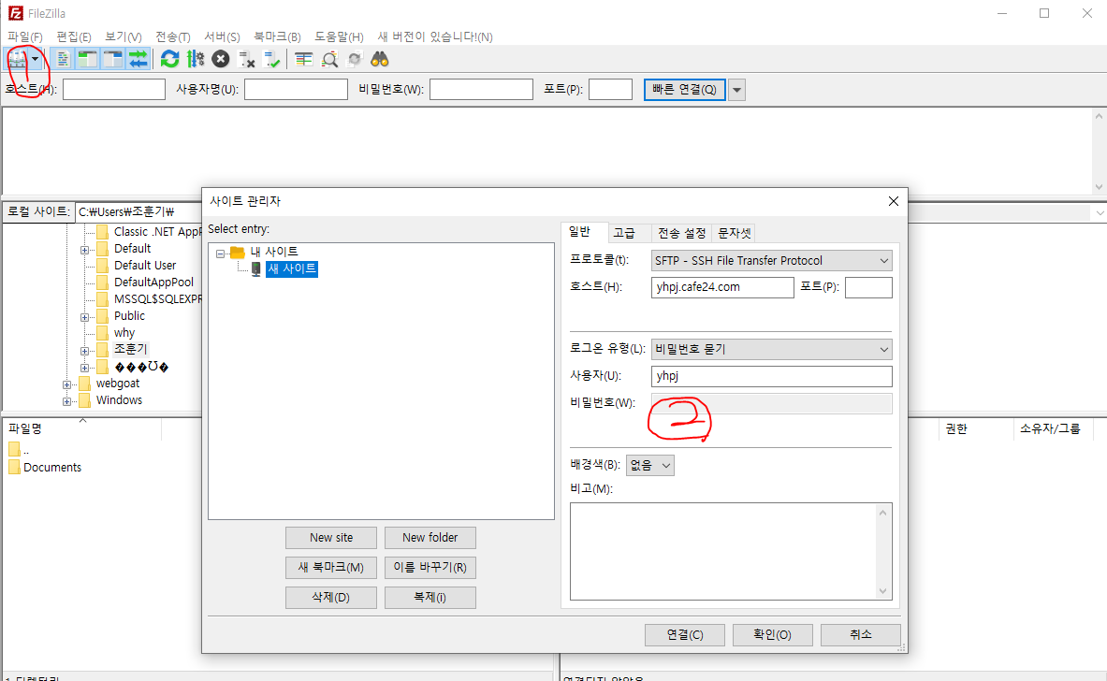
1번 누르면 사이트 관리자 창이 열림
호스트: yhpj.cafe24.com
사용자: yhpj
비밀번호: Yuhan2020!
연결 누르면 성공

Slide 3
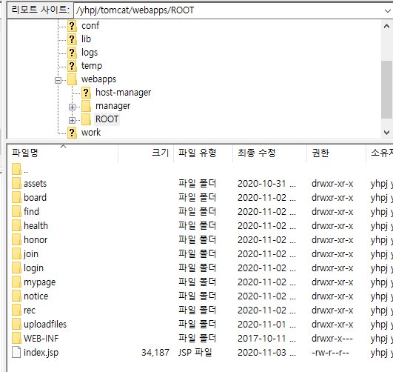
/yhpj/tomcat/webapps/ROOT
에서 알맞은 폴더에 파일 올리면 됨
assets: 부트스트랩 파일(올릴건 없음)
board: 소통게시판 관련
find: 아이디/비번 찾기 관련
health: 건강관련
honor: 명예의 전당
join: 회원가입 관련
login: 로그인 관련
mypage: 마이페이지 관련
notice: 공지사항 게시판 관련
rec: 추천게시판 관련
uploadfiles: 게시판에서 업로드 된
파일 저장 위치
WEB-INF: 안봐도 무방

Slide 4
HeidiSQL
-DB

Slide 5
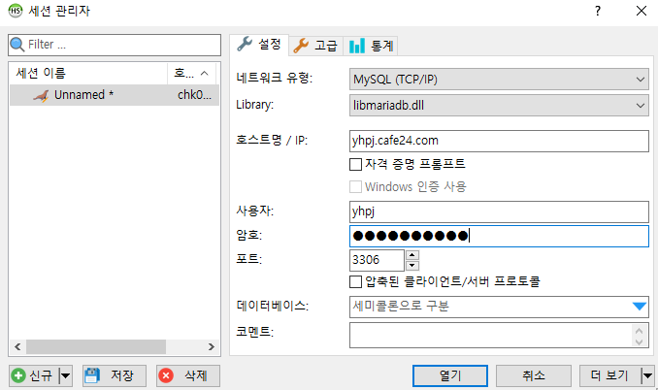
호스트명: yhpj.cafe24.com
사용자: yhpj
암호: Yuhan2020!
포트: 3306

Slide 6

나중에 jsp에서 DB 연동할 때 이렇게

Slide 7
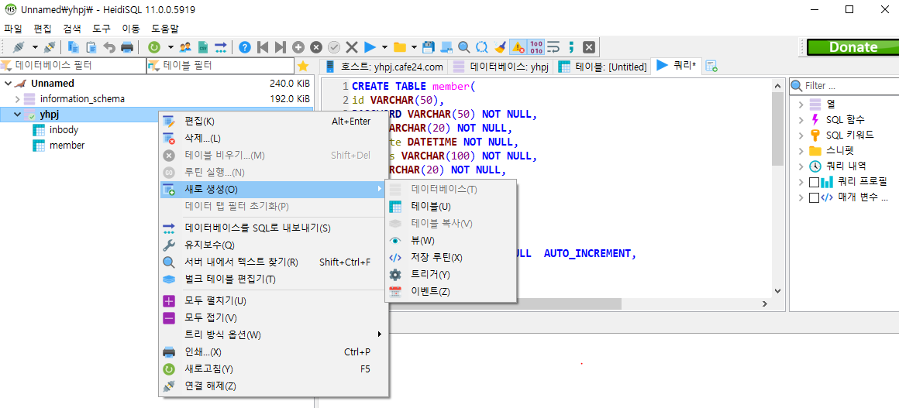
쿼리에서 테이블 생성문 만들거나
데이터베이스 우클릭해서 테이블 생성
가능

Slide 8
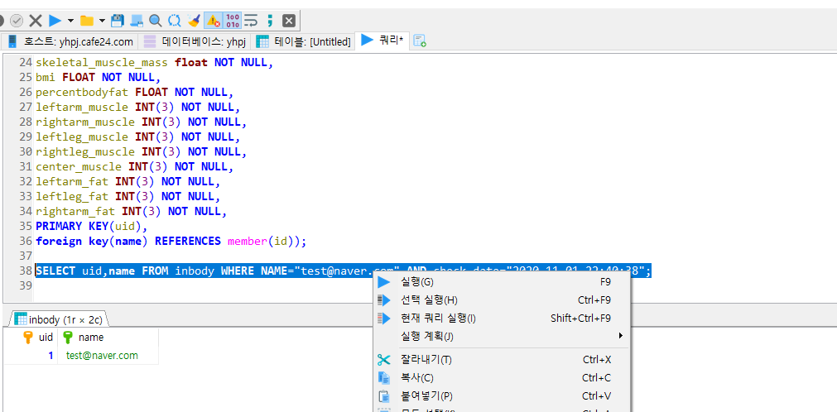
쿼리 실행은 f9인데 이러면 쿼리창에
있는거 다 실행되서 실행할
쿼리만 스크롤 하고 선택실행(ctrl+f9)

